Slide 1
Otimização Combinatória
Algoritmos Genéticos
Matheus Raffael Simon
2025

Slide 2
Introdução
Classe ou família de modelos computacionais inspirados na evolução natural proposta por Charles Darwin
On the Origin of Species by Means of Natural Selection (1859) A The descent of man, and selection in relation to sex (1871)
Os indivíduos mais propensos à sobrevivência são aqueles mais adaptados para enfrentar determinadas condições ambientais. Logo estes indivíduos teriam maior chance de se reproduzir e assim deixar seus descendentes. Assim, com o passar dos anos, as variações favoráveis tendem a permanecer e as desfavoráveis tendem a serem destruídas.

Slide 3
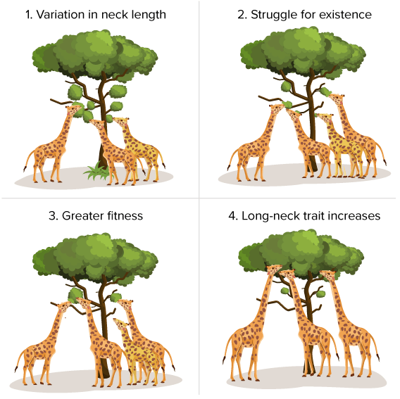
Introdução
Variação do tamanho do pescoço
Luta pela sobrevivência
Maior condicionamento físico
Característica do pescoço longo aumenta
Fonte: CK-12 Foundation
https://tinyurl.com/4yt9bask

Slide 4
Introdução
Segundo DARWIN (1859), a seleção natural é um processo seletivo lento que ocorre ao longo das gerações, através da qual as espécies podem se diversificar*, tornando-se mais adaptadas ao meio em que vivem. A seleção é determinada, em certa parte, pelos fatores ecológicos do ambiente
*especiação (aloprática)
**Você conseguiria ficar 13 minutos sem respirar ou mergulhar até 600 metros sem equipamento?
** https://www.nationalgeographicbrasil.com/cultura/2018/04/bajaus-primeiros-humanos-genetica-dna-mergulho-pesca acesso 08/09/2025

Slide 5
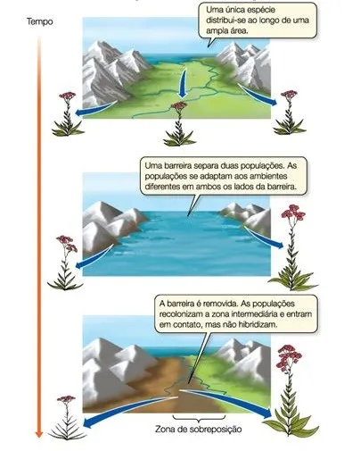
Introdução
Fonte: Nunes (2022)

Slide 6
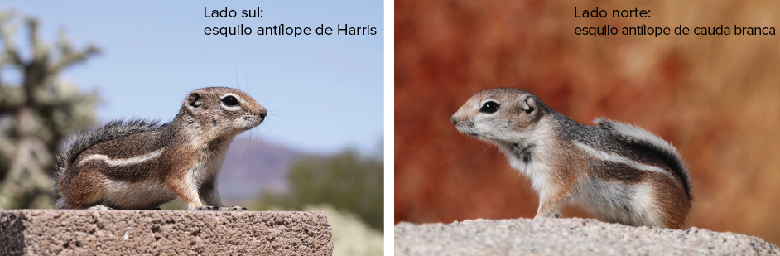
Introdução
Elefante Africano x Elefante Indiano
  Africano: maior, + peso, maior orelha (para resfriar)
  Indiano: menor, - pesado, só macho tem presas.
Elefante Africano Savana x Elefante Africano Floresta
  Savana: Robusto, áreas abertas
  Floresta: Menor, ariscos
Fonte: Khan
Academy (2022)

Slide 7
Introdução
Através da seleção natural, a frequência de um gene vantajoso, que apresenta características positivas, aumenta gradativamente na população.
A vantagem conferida pelo gene pode se refletir em diversos fatores que façam com que as espécies que o apresente sejam mais aptas.
Por exemplo, o gene pode refletir em um maior tempo de vida de um elemento, aumentando assim a probabilidade do mesmo de se reproduzir. O gene pode aumentar a sua frequência se ele oferecer ao indivíduo maior capacidade de se proteger

Slide 8
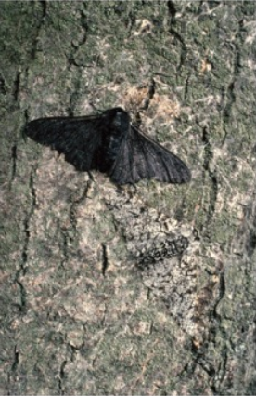
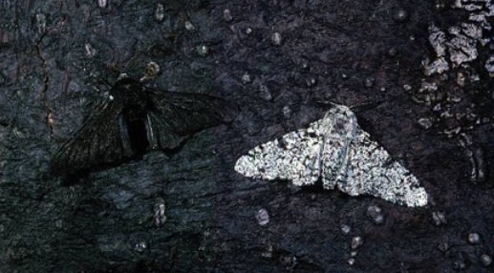
Introdução
Caso das borboletas de Manchester
Fonte: Hensley & James (2022)
https://tinyurl.com/4jf7xnj4
Notes:
O caso das borboletas de Manchester mostra a seleção natural durante a Revolução Industrial. Antes da poluição, as mariposas claras se camuflavam nos troncos cobertos por líquens e sobreviviam mais, enquanto as escuras eram predadas. Com a fuligem escurecendo as árvores, ocorreu o contrário: as escuras passaram a ter vantagem e se multiplicaram. Quando a poluição diminuiu, as claras voltaram a predominar. Esse exemplo evidencia como o ambiente pode determinar quais características são mais favoráveis em uma população.

Slide 9
Introdução
De maneira rudimentar, os Algoritmos Genéticos (AGs) são técnicas de busca baseadas nas teorias da evolução, nas quais as variáveis são representadas como genes em um cromossomo. Combinam a sobrevivência dos mais aptos com a troca de informação de uma estrutura, com a seleção natural, cruzamento e mutação dos elementos a fim de encontrar os elementos mais aptos a determinada característica do meio. No caso da computação a melhor ou conjunto de melhores soluções para o problema.

Slide 10
Introdução
Inicialmente propostos por John Holland em 1975 através da obra “Adaptation in Natural and Artificial Systems” e posteriormente difundidos por Goldberg em 1989 na obra “Genetic Algorithms in Search, Optimization and Machine Learning”.

Slide 11
Introdução
As tarefas de busca e otimização geralmente são compostas por três elementos básicos:
a codificação do problema em questão (geralmente um dos passos mais complexos do processo)
o espaço de busca, onde são consideradas todas as possibilidades de solução de um determinado problema
função de avaliação (função fitness), que é uma maneira de avaliar os membros do espaço de busca (varia de acordo com o problema).

Slide 12
Introdução
As técnicas de busca e otimização tradicionais iniciam-se com um único candidato que, iterativamente, é manipulado utilizando algumas heurísticas (estáticas) diretamente associadas ao problema a ser solucionado. Geralmente, estes processos heurísticos não são algorítmicos e sua simulação em computadores pode ser muito complexa. Apesar destes métodos não serem suficientemente robustos, isto não implica que eles sejam inúteis. Na prática, eles são amplamente utilizados, com sucesso, em inúmeras aplicações.

Slide 13
Introdução
Por outro lado, as técnicas de computação evolucionária operam sobre uma população de candidatos em paralelo. Assim, elas podem fazer a busca em diferentes áreas do espaço de solução, alocando um número de membros apropriado para a busca em várias regiões.
Os AGs diferem dos métodos tradicionais de busca e otimização, principalmente em quatro aspectos:
• Trabalham com uma codificação do conjunto de parâmetros e não com os próprios parâmetros;
• Trabalham com uma população e não com um único ponto;

Slide 14
Introdução
• Utilizam informações de custo ou recompensa e não derivadas ou outro conhecimento auxiliar;
• Utilizam regras de transição probabilísticas e não determinísticas.
Eles empregam uma estratégia de busca paralela (onde cada indivíduo de uma população é uma solução potencial) e estruturada, mas aleatória, que é voltada em direção ao reforço da busca de pontos de "alta aptidão", ou seja, pontos nos quais a função a ser minimizada (ou maximizada) tem valores relativamente baixos (ou altos).

Slide 15
Introdução
A vantagem principal dos AGs ao trabalharem com o conceito de população, ao contrário de muitos outros métodos que trabalham com um só ponto, é que eles encontram segurança na quantidade. Tendo uma população de pontos bem adaptados, a possibilidade de alcançar um falso ótimo torna-se menor.
O conceito de máximo local (ou falso ótimo) acontece quando o algoritmo converge para uma solução local e a explora até que encontre seu melhor valor, ignorando, porém o restante do espaço de busca.

Slide 16
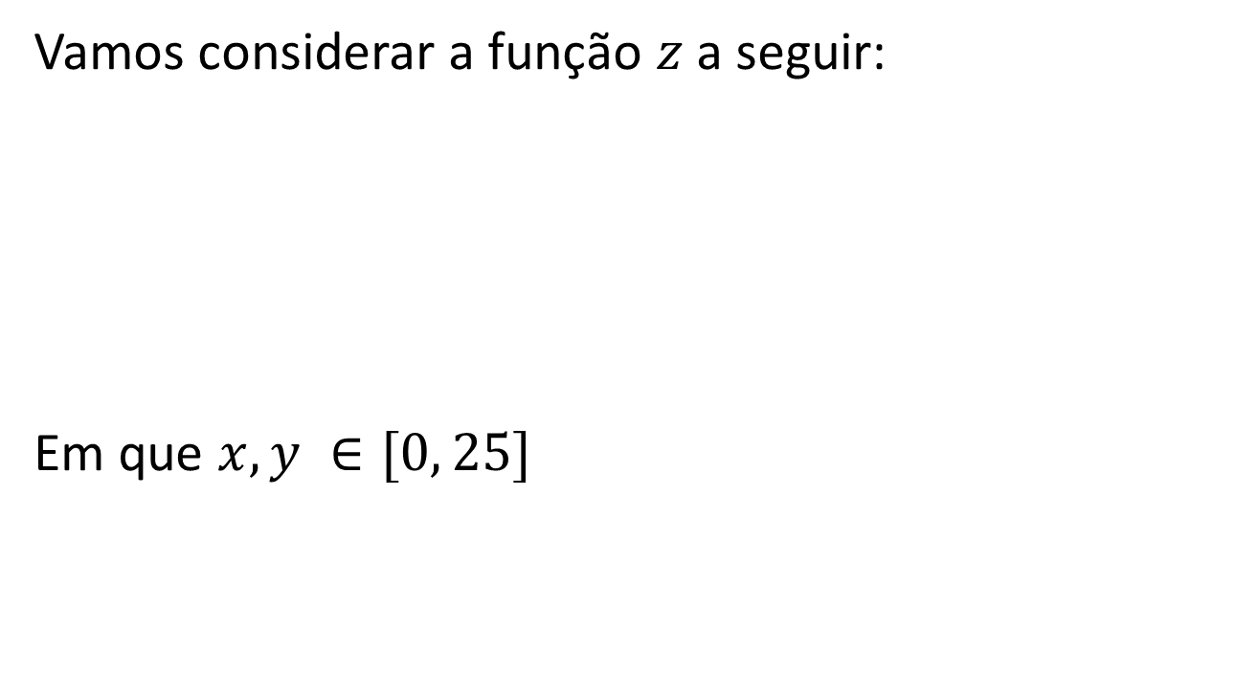
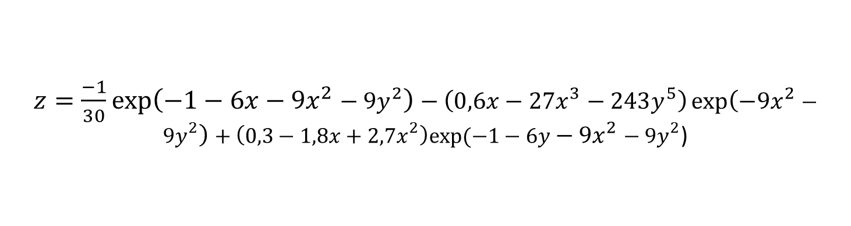
Introdução
Vamos considerar a função $z$ a seguir:
Em que $x, y ∈[0, 25]$
$z=\frac{−1}{30}\exp\left(−1−6x−9x^{2}−9y^{2}\right)−\left(0,6x−27x^{3}−243y^{5}\right)\exp\left(−9x^{2}−9y^{2}\right)+\left(0,3−1,8x+2,7x^{2}\right)exp⁡(−1−6y−9x^{2}−9y^{2}$)
-O resultado é z, que depende de duas variáveis: x e y.
-A função mistura termos polinomiais (como x³, y⁵) e exponenciais (funções do tipo e...), o que a torna não linear e complexa.
-O domínio definido é:
ou seja, tanto x quanto y só podem assumir valores dentro desse intervalo.
Notes:
função matemática de duas variáveis (x e y).
Vamos considerar essa função complicada de duas variáveis como exemplo. Nosso objetivo será usar Algoritmos Genéticos para explorar os valores possíveis de x e y no intervalo [0,25] e encontrar o(s) ponto(s) onde z tem o melhor valor (máximo ou mínimo).”

Slide 17
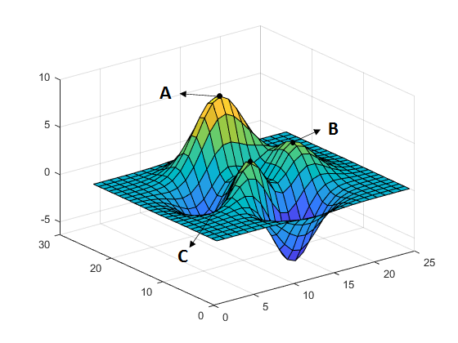
Introdução
Função z(x,y):
O eixo vertical (z) mostra o valor da função, que é o que queremos otimizar.
Os eixos horizontais (x e y) representam os parâmetros da função.
A → representa um máximo local (um pico alto, mas não necessariamente o maior de todos).
B → representa outro máximo local, menor que A.
C → representa um mínimo local (um vale da função).
Notes:
Se usássemos um método tradicional de busca (baseado em gradiente, por exemplo), poderíamos ficar “presos” em B ou C, sem nunca alcançar A. Os Algoritmos Genéticos são úteis porque, trabalhando com uma população de soluções, conseguem escapar desses pontos ruins e chegar mais perto do ótimo global.

Slide 18
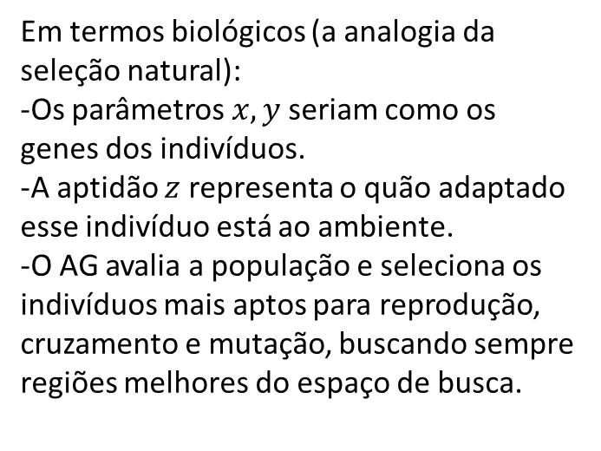
Introdução
Parâmetros (x e y): são as variáveis de entrada que o algoritmo manipula.
Aptidão (z): é o valor da função objetivo (fitness), que indica quão boa é uma solução.
Aptidão
Em termos biológicos (a analogia da seleção natural):
-Os parâmetros $x,y$seriam como os genes dos indivíduos.
-A aptidão $z$ representa o quão adaptado esse indivíduo está ao ambiente.
-O AG avalia a população e seleciona os indivíduos mais aptos para reprodução, cruzamento e mutação, buscando sempre regiões melhores do espaço de busca.
Parâmetro
Parâmetro

Slide 19
Introdução
Os AGs não têm conhecimento específico do problema a ser resolvido, tendo como guia apenas a função objetivo.
São métodos codificados, pois não trabalham diretamente com o domínio do problema e sim com representações dos seus elementos.

Slide 20
Quando usar um AG?
Normalmente (na maioria das vezes), os AGs têm sido mais usados para solução de funções de otimização, nas quais eles vêm se mostrando bastantes eficientes e confiáveis.
Características necessárias:
O espaço de busca (possíveis soluções) do problema em questão deve estar delimitado dentro de uma certa faixa de valores;
Deve ser possível definir uma função de aptidão (fitness) que nos indique quão boa ou ruim é uma determinada resposta. Função esta que servirá de métrica para a solução do problema;

Slide 21
Quando usar um AG?
As soluções devem poder ser codificadas de uma maneira que resulte relativamente fácil a sua implementação no computador.
A literatura geralmente cita que os AGs podem ser utilizados para praticamente todo tipo de problema, porém é sempre interessante considerar as características citadas acima para que o desenvolvimento do processo não seja inviável ou mesmo atingir soluções consideradas ruins.

Slide 22
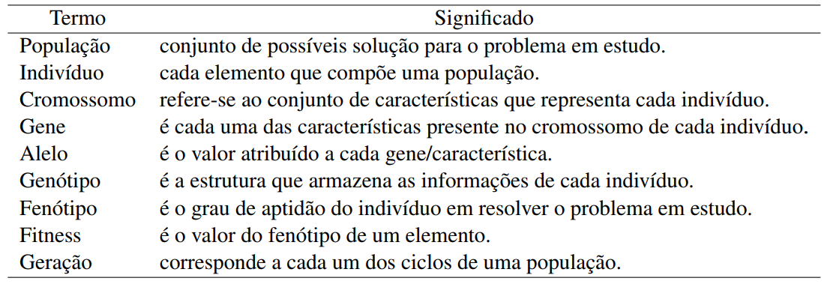
Terminologia

Slide 23
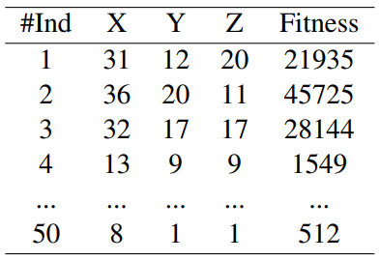
Terminologia

Slide 24
Terminologia
População

Slide 25
Terminologia
Indivíduo

Slide 26
Terminologia
Cromossomo

Slide 27
Terminologia
Genes

Slide 28
Terminologia
Alelos

Slide 29
Terminologia
Genótipo

Slide 30
Terminologia
Fenótipo

Slide 31
Terminologia
Fitness

Slide 32
Terminologia
Geração

Slide 33


Terminologia
Geração

Slide 34
Representação
Binária (clássica)
Os elementos (seus genes) são representados através de cadeias binárias. As etapas seguintes devem levar em conta tal representação. Isso é visto na função de fitness, cruzamento e mutação
Real
O elementos são representados por valores literais como elementos do tipo inteiro ou real

Slide 35
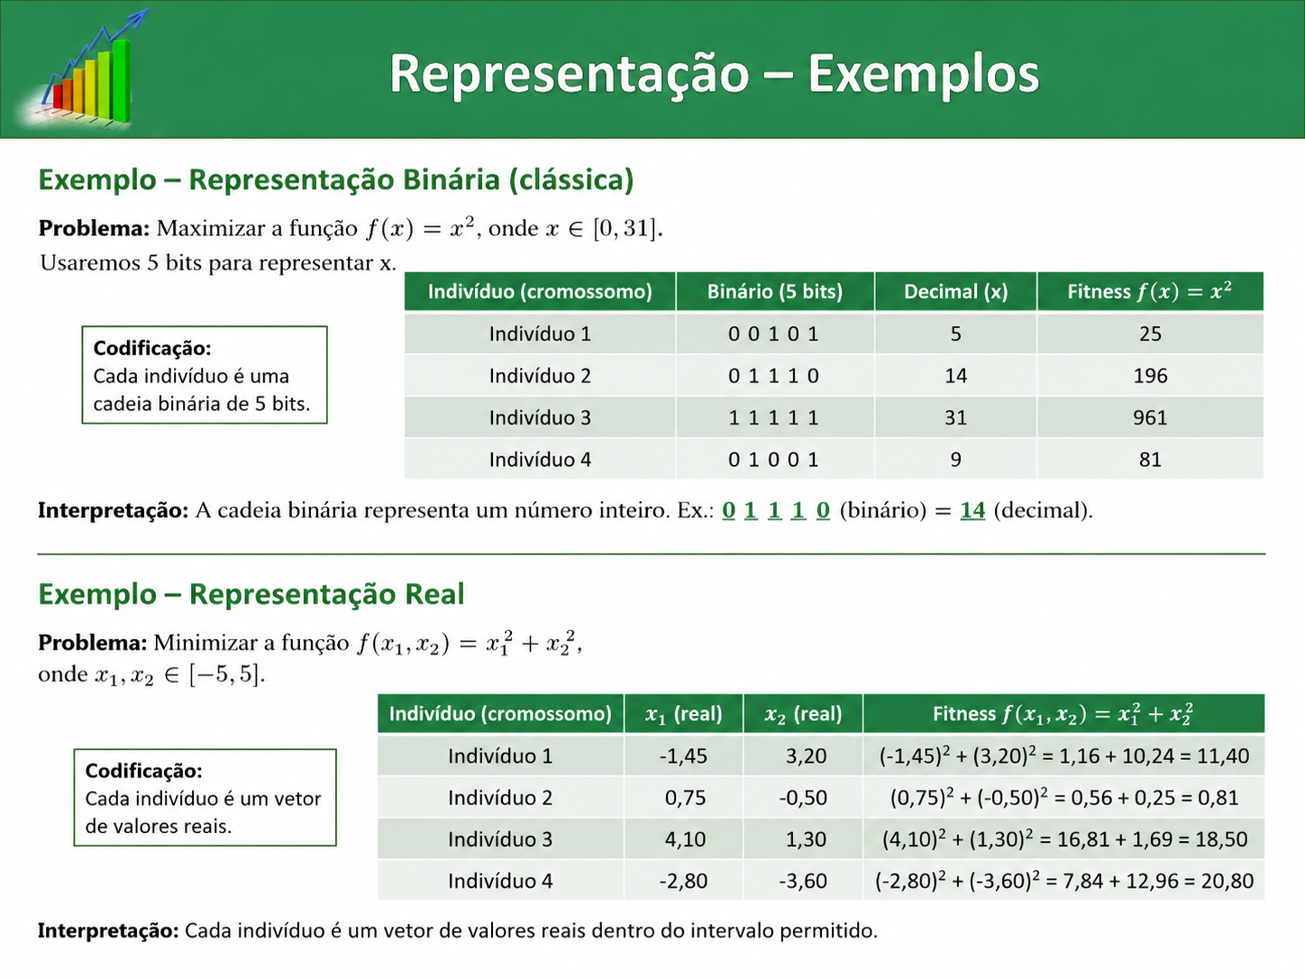

Slide 36
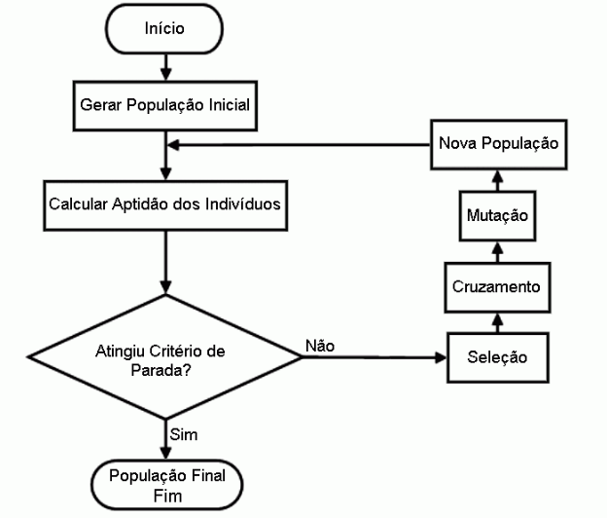
AG Básico

Slide 37
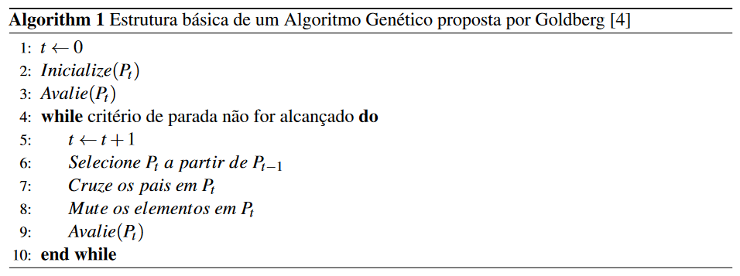
AG Básico

Slide 38
Inicialização
Inicialmente uma população de N indivíduos é criada. Cada um destes indivíduos representa uma possível solução, viável ou não, para o problema em questão, ou seja, um ponto no espaço de soluções.
Geralmente estes indivíduos recebem valores aleatórios, mas caso o projetista tenha um conhecimento considerável do problema a ser abordado ele pode fazer com que estes indivíduos iniciais (população inicial) receba uma gama de valores direcionados, ou seja, recebe valores que não se apresentaram absurdos ao contexto do problema.

Slide 39
Inicialização
Por exemplo, digamos que estamos trabalhando com um problema que visa encontrar a menor distância entre duas cidades, cada indivíduo representa uma distância, seria indesejável que os mesmos recebem distâncias negativas já que distâncias negativas não são possíveis neste caso.
O projetista pode especificar, por exemplo, que as distâncias sejam inferiores a um limite...

Slide 40
Cálculo da Aptidão (Fitness)
Neste passo são calculados os valores de aptidão para cada um dos n indivíduos da população. É comum que esta aptidão seja calculada através da função objetivo, que depende diretamente das especificações do projeto.
Após o cálculo os indivíduos são ordenados conforme sua aptidão.
Normalmente envolve a necessidade da decodificação dos indivíduos para outra representação para poder calcular o fitness.

Slide 41
Cálculo da Aptidão (Fitness)
A função é totalmente dependente do problema a ser resolvida
O resultado da função de fitness é usado para estimar o grau de competência daquele indivíduo para resolver o problema (aptidão)
O valor obtido para o fitness pode ser usado em etapas seguintes como o Cruzamento e o Elitismo

Slide 42
Seleção
Segundo SCHNEIDER (1998) a ideia principal do operador de seleção, em um algoritmo genético, é oferecer aos melhores indivíduos da população corrente preferência para o processo de reprodução, permitindo que estes indivíduos possam passar as suas características às próximas gerações. Isto funciona como na natureza, onde os indivíduos altamente adaptados ao seu ambiente possuem naturalmente mais oportunidades para reproduzir do que aqueles indivíduos considerados mais fracos.

Slide 43
Seleção
Nesta fase, os indivíduos que se mostraram mais aptos da geração atual são utilizados para gerar uma nova população através do cruzamento, ao menos teoricamente, visto que alguns métodos não necessariamente selecionam apenas os melhores elementos de cada geração.
Amostragem direta
O conjunto de indivíduos representantes da geração é selecionado baseados em um critério fixo. Pode ser visto como escolha “a dedo’’ ou “os n melhores”

Slide 44
Seleção
Amostragem aleatória simples ou equiprovável
Todos os elementos possuem a mesma chance de serem escolhidos para compor o conjunto que gerará a prole seguinte
Seleção por torneio
Mistura entre amostragem direta e aleatória.
Seleciona-se n (n < N) indivíduos onde todos têm a mesma chance de serem escolhidos
Dentre este n escolhe-se aquele com maior aptidão

Slide 45
Seleção
Seleção por Ranking
Os indivíduos são ranqueados de acordo com seu fitness. Indivíduos menos aptos têm menor ranking (pior = 1º e melhor = nº).
Então, cada indivíduo recebe uma probabilidade de ser selecionado proporcional ao seu rank.
Indivíduos com maior rank têm mais chance de serrem escolhidos

Slide 46
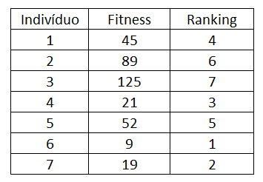
Seleção
Seleção por Ranking

Slide 47
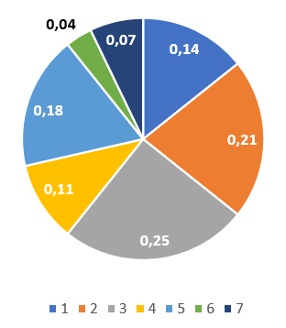
Seleção
Seleção por Ranking

Slide 48
Seleção
Amostragem estocástica (Roleta)
A chance de cada indivíduo ser selecionado é diretamente proporcional ao valor de seu fitness. Um método de seleção, baseado no mecanismo de amostragem estocástico, bastante conhecido é o Universal ou “Por roleta” proposto por GOLDBERG em 1989
O método é considerado simples, pois consiste em criar uma roleta na qual cada cromossomo possui um segmento proporcional à sua aptidão
Estratégia bastante usada na literatura

Slide 49
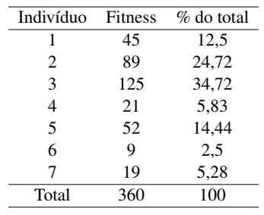
Seleção
Amostragem estocástica (Roleta)
Notes:
O Indivíduo 3 (fitness 125) ocupa a maior parte da roleta → 34,72% de chance.
O Indivíduo 6 (fitness 9) ocupa uma fatia pequena → 2,5%.
Todos têm alguma chance de serem escolhidos, mas os melhores são naturalmente privilegiados.

Slide 50
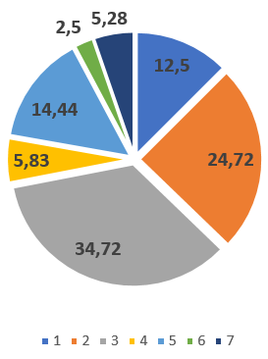
Seleção
Amostragem estocástica (Roleta)
Notes:
Ranking → distribui chances de forma relativa e controlada (evita que um fitness muito alto domine).
Roleta → dá chances diretamente proporcionais ao fitness absoluto (quem é muito bom pode dominar).

Slide 51
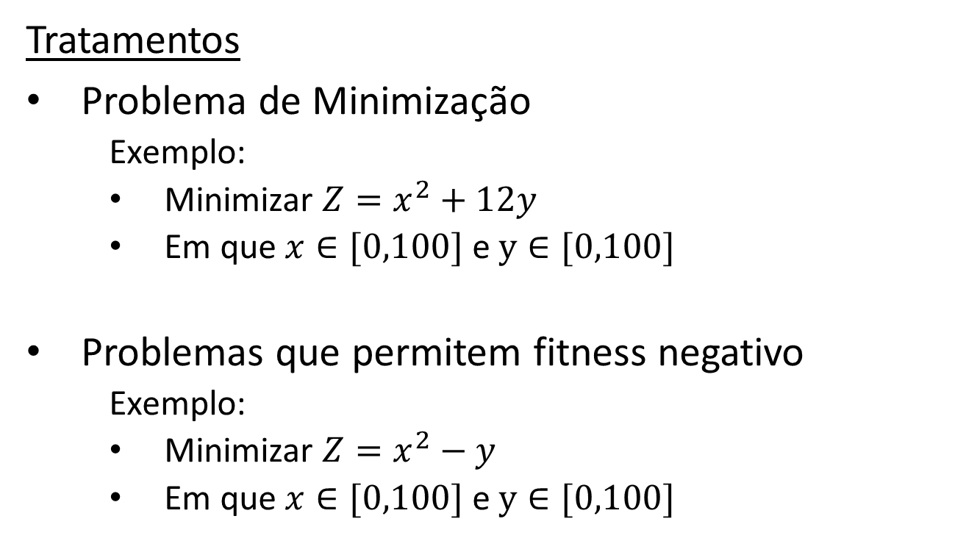
Seleção
Tratamentos
Problema de Minimização
  Exemplo:
  Minimizar $Z=x^{2}+12y$
  Em que $x∈[0,100]$ e $y∈[0,100]$
Problemas que permitem fitness negativo
  Exemplo:
  Minimizar $Z=x^{2}−y$
  Em que $x∈[0,100]$ e $y∈[0,100]$

Slide 52
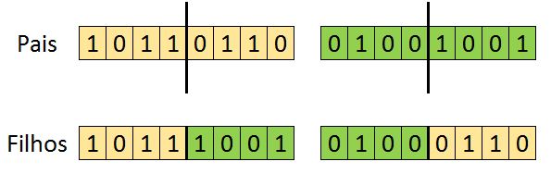
Cruzamento
Após selecionados dois elementos pais, realiza-se o cruzamento entre seus cromossomos.
Na codificação binária tal operação é realizada pela troca de segmentos de bits entre os elementos
Cruzamento de um ponto:
Notes:
Depois que dois pais são selecionados, seus cromossomos (cadeias de bits, no caso da representação binária) são combinados.
A ideia é trocar partes desses cromossomos para gerar filhos com características herdadas de ambos.
Isso aumenta a diversidade e permite explorar novas combinações de soluções.

Slide 53
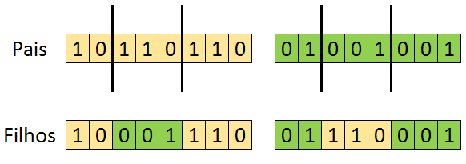
Cruzamento
Cruzamento de dois pontos:
Notes:
Em vez de definir apenas um ponto de corte, aqui são escolhidos dois pontos dentro do cromossomo.
O segmento entre esses dois pontos é trocado entre os pais para formar os filhos.
O cruzamento de dois pontos promove maior mistura de genes do que o cruzamento de um ponto.
Pode gerar soluções mais diversas, explorando melhor o espaço de busca.
Evita que apenas as extremidades dos cromossomos sejam preservadas.

Slide 54
Cruzamento
Cruzamento de pontos aleatórios
A posição (ou posições) de troca dos segmentos é definida de forma aleatória, variando para cada operação de cruzamento.
Cruzamento uniforme
A posição (ou posições) de troca de segmentos é definida à priori e não varia ao longo do processo. Funciona como uma espécie de “máscara”.

Slide 55
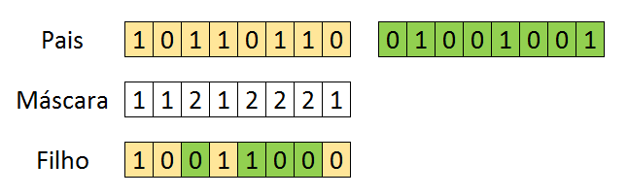
Cruzamento
Cruzamento Uniforme
Baseia-se em uma máscara definida pelo projetista

Slide 56
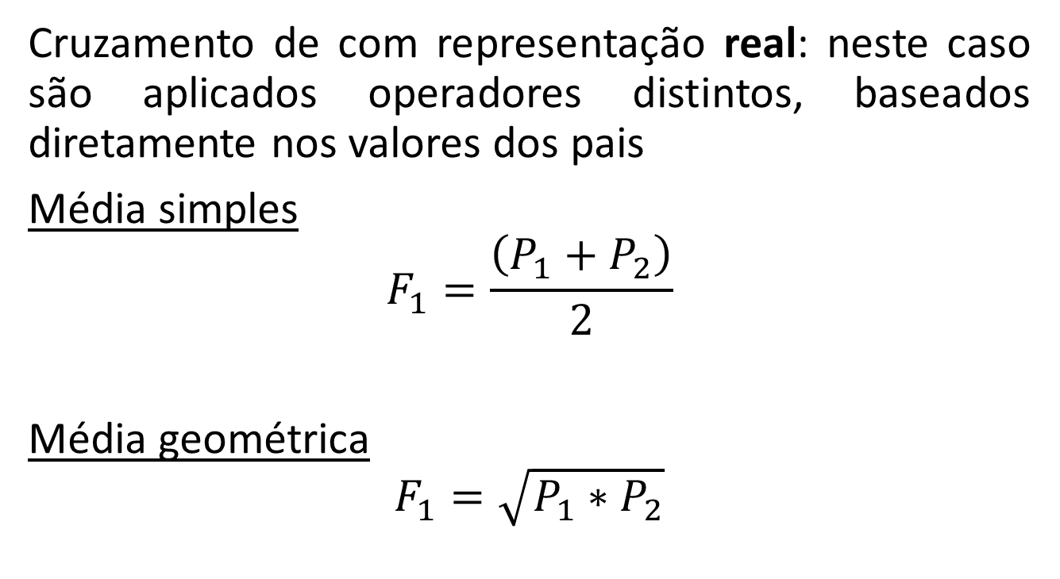
Cruzamento
Cruzamento de com representação real: neste caso são aplicados operadores distintos, baseados diretamente nos valores dos pais
Média simples
$$F_{1}=\frac{\left(P_{1}+P_{2}\right)}{2}$$
Média geométrica
$$F_{1}=\sqrt{P_{1}∗P_{2}}$$

Slide 57
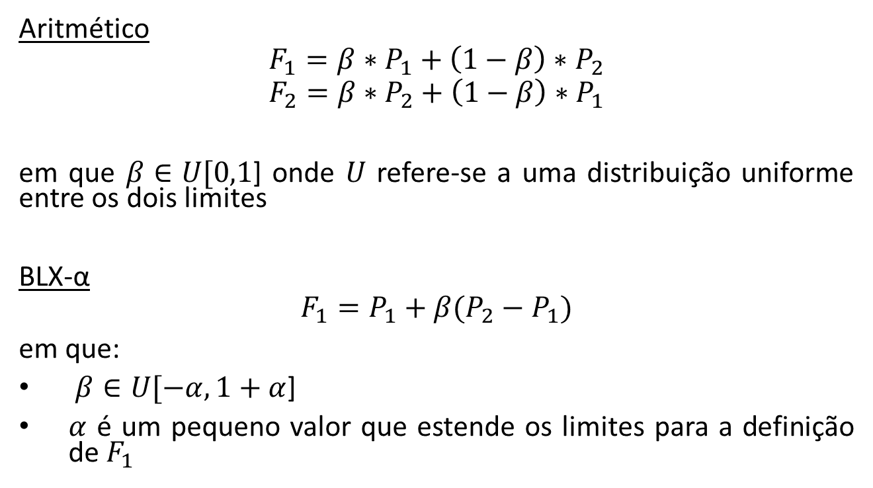
Cruzamento
Aritmético
$$F_{1}=β∗P_{1}+\left(1−β\right)∗P_{2}$$
$$F_{2}=β∗P_{2}+\left(1−β\right)∗P_{1}$$
em que $β∈U[0,1$] onde $U$ refere-se a uma distribuição uniforme entre os dois limites
BLX-α
$$F_{1}=P_{1}+β(P_{2}−P_{1})$$
em que:
$β∈U[−α,1+α$]
$α$ é um pequeno valor que estende os limites para a definição de $F_{1}$

Slide 58
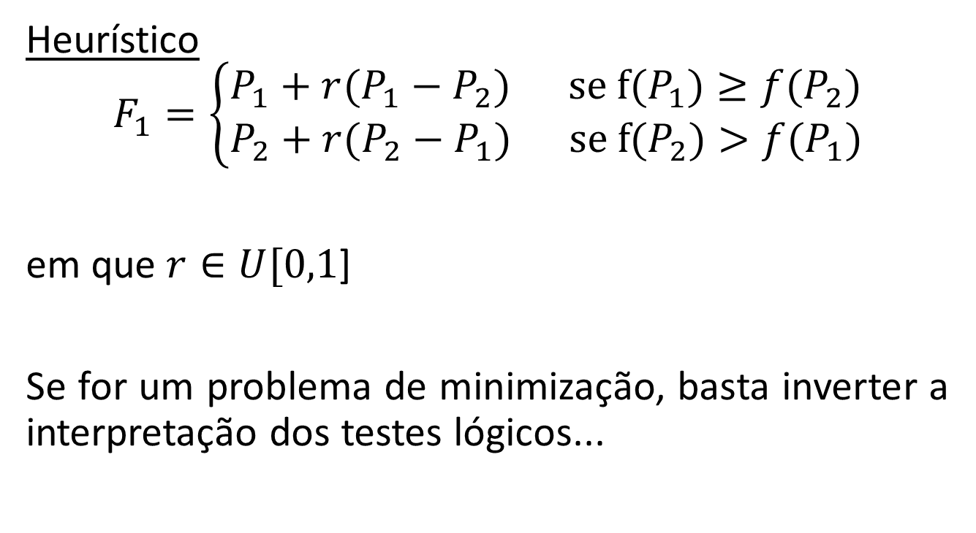
Cruzamento
Heurístico
$$F_{1}=\left\{\begin{aligned}P_{1}+r(P_{1}−P_{2})\text{ se f(}P_{1})≥f(P_{2}) \\ P_{2}+r(P_{2}−P_{1})\text{ se f(}P_{2})>f(P_{1})\end{aligned}\right.$$
em que $r∈U[0,1$]
Se for um problema de minimização, basta inverter a interpretação dos testes lógicos...

Slide 59
Cruzamento
Taxa de Cruzamento
Normalmente varia entre 60% (0,6) e 90% (0,9)
Sorteia-se um valor α no intervalo [0,1]
Se α for menor que a taxa adotada, o cruzamento é realizado, gerando um ou dois filhos que farão parte da geração seguinte.
Se α for maior que a taxa o cruzamento não é realizado e um ou os dois pais vão a geração seguinte.

Slide 60
Mutação
A mutação é aplicada aos cromossomos dos filhos.
O operador de mutação é aplicado aos indivíduos com uma probabilidade dada por uma taxa de mutação definida pelo projetista.
O cromossomo tem todos seus genes percorridos. Cada um dos genes pode ser ou não mutado, dependendo diretamente do resultado do sorteio.

Slide 61
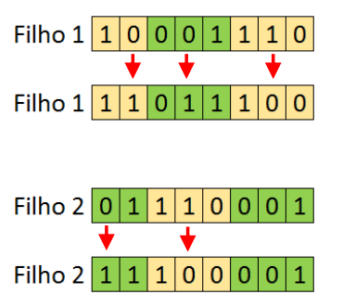
Mutação

Slide 62
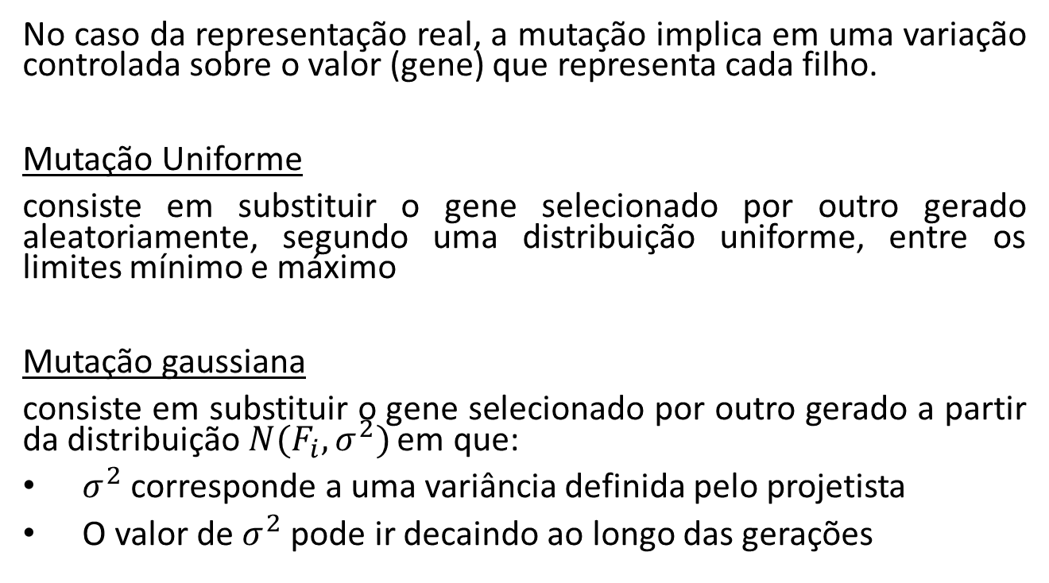
Mutação
No caso da representação real, a mutação implica em uma variação controlada sobre o valor (gene) que representa cada filho.
Mutação Uniforme
consiste em substituir o gene selecionado por outro gerado aleatoriamente, segundo uma distribuição uniforme, entre os limites mínimo e máximo
Mutação gaussiana
consiste em substituir o gene selecionado por outro gerado a partir da distribuição$N(F_{i},σ^{2})$ em que:
$σ^{2}$ corresponde a uma variância definida pelo projetista
O valor de $σ^{2}$ pode ir decaindo ao longo das gerações

Slide 63
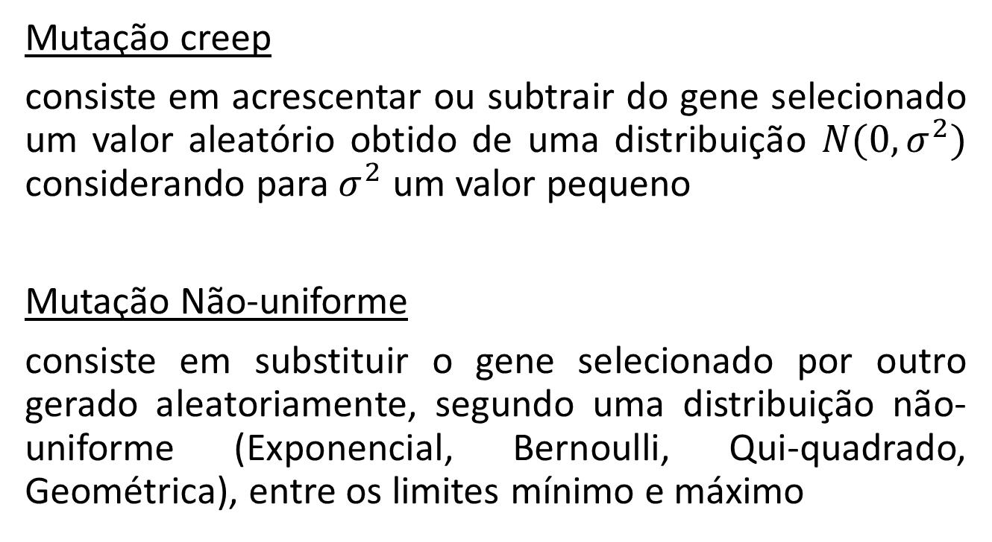
Mutação
Mutação creep
consiste em acrescentar ou subtrair do gene selecionado um valor aleatório obtido de uma distribuição $N(0,σ^{2})$ considerando para $σ^{2}$ um valor pequeno
Mutação Não-uniforme
consiste em substituir o gene selecionado por outro gerado aleatoriamente, segundo uma distribuição não-uniforme (Exponencial, Bernoulli, Qui-quadrado, Geométrica), entre os limites mínimo e máximo

Slide 64
Mutação
Taxa de Mutação
Normalmente varia entre 1% (0,01) e 5% (0,05)
Sorteia-se um valor α no intervalo [0,1]
Se α for menor que a taxa adotada, a mutação é realizada para aquele gene em questão. Se α for maior que a taxa a mutação não é realizada.
O processo é repetido para todos os genes dos filhos.

Slide 65
Elitismo
O elitismo é uma técnica utilizada para melhorar a convergência dos algoritmos. A técnica consiste em se escolher o melhor (ou melhores) indivíduo de cada geração e passá-lo à geração seguinte sem que o mesmo (ou mesmos) sofra cruzamento e mutação, para que conserve suas características consideradas boas. A utilização do elitismo faz com que o algoritmo convirja mais cedo, principalmente pois evita que os elementos mais aptos sejam perdidos ou modificados.

Slide 66
Parâmetros Genéticos
Tamanho da População: O tamanho da população
estabelece o número de cromossomos na população, o
número de elementos de cada geração. Afeta
diretamente o desempenho geral e a eficiência dos AG’s.
Trabalhando com uma população de poucos indivíduos o
desempenho pode ser comprometido visto que o espaço
de busca coberto será pequeno. Já uma população
grande oferece uma cobertura representativa do domínio
do problema e ainda evita o problema de uma
convergência prematura para soluções locais. Porém,
trabalhar com uma população de tamanho considerável
acarreta em uma necessidade maior de recursos
computacionais e também de um consumo de tempo
maior.

Slide 67
Parâmetros Genéticos
Taxa de Cruzamento: A rapidez com que novas estruturas são introduzidas na população depende da taxa de cruzamento. Quanto maior for esta taxa, mais rapidamente novas estruturas serão introduzidas.
Porém, se esta for muito alta, a maior parte da população será substituída, e pode ocorrer perda de estruturas de alta aptidão. Com um valor baixo, o algoritmo pode tornar-se muito lento, demorando para convergir.

Slide 68
Parâmetros Genéticos
Taxa de Mutação: é responsável por determinar a probabilidade em que uma mutação ocorrerá. Uma baixa taxa de mutação evita que uma dada posição entre em estagnação, possuindo sempre o mesmo valor.
Com uma taxa muito alta a busca tende a se tornar estritamente aleatória, além de aumentar muito a chance de que uma boa solução do problema seja destruída. A melhor taxa de mutação varia de acordo com o problema em questão, mas acredita-se que para a maioria dos casos.

Slide 69
Critérios de Parada
• Número máximo de gerações
• Função objetivo já ter alcançado o valor ótimo (só é possível se tal valor for conhecido)
• Convergência na função objetivo: depois de várias gerações os valores da função objetivo não mudam mais.
• Pode ter chego à melhor solução ou a um máximo local

Slide 70
Bibliografia
CK-12 FOUNDATION. Theory of Evolution. Disponível em https://tinyurl.com/4yt9bask . Acesso em 15/09/2022.
KHAN ACADEMY. Espécies & especiação. Disponível em https://pt.khanacademy.org/science/biology/her/tree-of-life/a/species-speciation . Acesso em 05/05/2022.
NUNES, Teresa. Como se formam novas espécies? Disponível em https://pontobiologia.com.br/como-se-formam-novas-especies/ Acesso em 05/05/2022.
SARAMAGO, Simone; STEFFEN JR, Valder; & SILVA, Jefferson; Saramago, Sezimaria, F. P. (2008). Planejamento de experimentos e otimização de sistemas mistos. FAMAT em Revista, 11, p.231-246.
SCHNEIDER, A. M. Algoritmo Adaptativo Genético para Acompanhamento da Trajetória de Alvos Móveis. - Dissertação de Mestrado - Porto Alegre: Instituto de Informática - Universidade Federal do Rio Grande do Sul, 1998.

